Slide 1




SzANSE I MOŻLIWOŚCI WSPARCIA PRZEDSIĘBIORCÓW W RAMACH DZIAŁAŃ DOLNOŚLĄSKIEGO WOJEWÓDZKIEGO URZĘDU PRACY
listopad 2017 r.

Slide 2
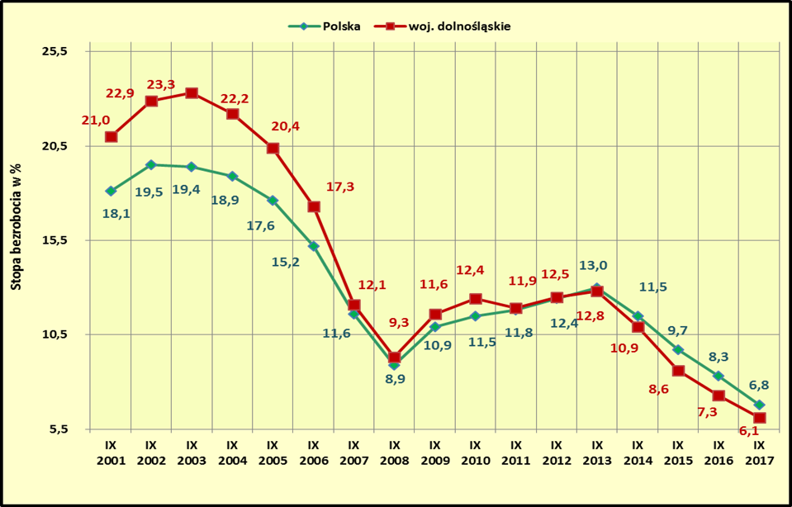
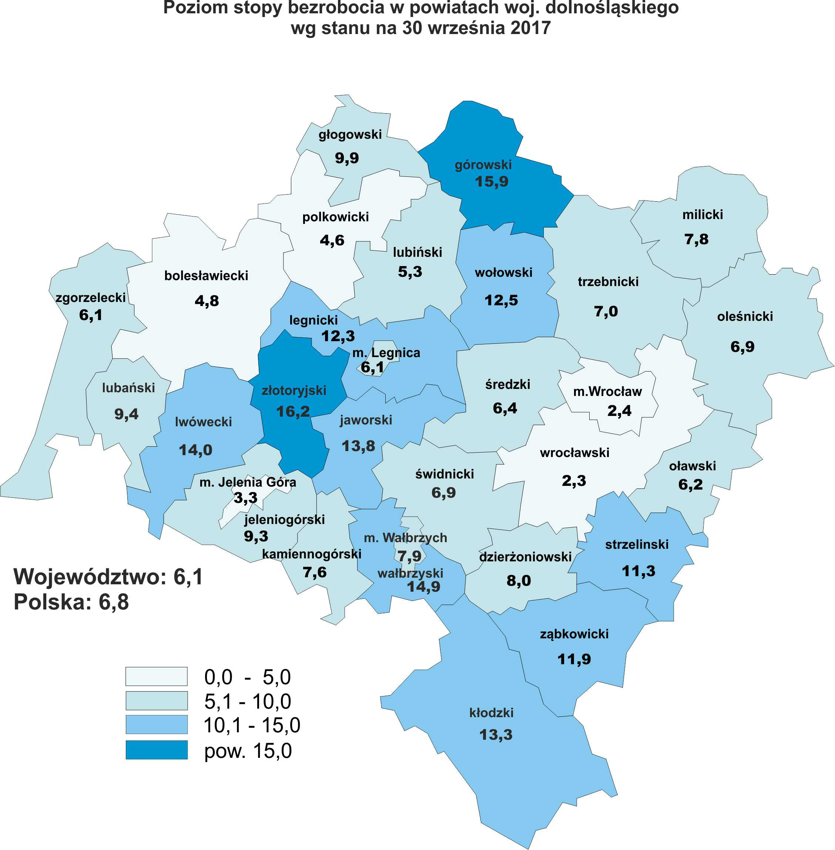
BEZROBOCIE MALEJE, TRUDNIEJ O PRACOWNIKA

Slide 3




PERSPEKTYWA FINANSOWA 2014-2020
Poza strukturą FE
Alokacja środków na projekty wdrażane przez DWUP 532 760 073 Euro
Krajowy Fundusz Szkoleniowy
Środki skierowane do pracodawców zamierzających inwestować w podnoszenie kompetencji osób pracujących w firmie
2014-2017
42 mln PLN
+ 2018 ~ 7 mln PLN
Program Operacyjny Wiedza Edukacja Rozwój PO WER
(części dot. Wsparcia osób młodych pozostających bez pracy)
516,3 mln PLN
Regionalny Program Operacyjny Województwa Dolnośląskiego RPO WD (części dot. obszarów: Rynku Pracy, Włączenia Społecznego)
1,7 mld PLN

Slide 4


KONKRETNA POMOC DLA OSÓB BEZ PRACY, OSÓB ZAGROŻONYCH WYKLUCZENIEM, MMiŚP I ICH PRACOWNIKÓW oraz szanse, możliwości i zachęty dla PRACODAWCÓW

Slide 5

Zanim zaczniemy…
Gdzie te szanse i możliwości ???
bezpośrednie aplikowanie o środki, na realizację projektów wspierających: osoby pozo-stające bez pracy oraz osoby zagrożone wykluczeniem spo-łecznym,
uczestnictwo w projektach umożliwiających podnoszenie kwalifikacji przedsiębiorców i ich pracowników,
wykorzystanie projektów jako potencjalnego źródła pozyskania pracowników,
wykorzystanie sytemu zachęt dla pracodawców związanych z zatrudnianiem uczestników pro-jektów
budowanie poprzez projekty EFS pozytywnego wizerunku firmy

Slide 6
MIEJSCA AKTYWNOŚCI PRZEDSIĘBIORCÓW W PROJEKTACH WDRAŻANYCH W DWUP
Przedsiębiorcy jako projektodawcy/beneficjenci
Przedsiębiorcy jako partnerzy w realizacji projektów
Przedsiębiorcy jako podmioty/osoby współpracujące w ramach projektów
Przedsiębiorcy jako realizatorzy usług w projektach
Baza Usług Rozwojowych – PARP
Baza Konkurencyjności
Przedsiębiorcy jako odbiorcy wsparcia oferowanego w projektach
bezpośredni
pośredni
i inne

Slide 7
Wybrane pola aktywności przedsiębiorcy jako beneficjenta, partnera w realizacji projektu, podmiotu współpracującego w projekcie wdrażanym w DWUP
PROGRAM OPERACYJNY WIEDZA EDUKACJA ROZWÓJ 2014-2020 DLA OSÓB 30-
Działanie 1.2 – Wsparcie osób młodych pozostających bez pracy na regionalnym rynku pracy – projekty konkursowe
Adresaci: Osoby młode, w tym niepełnosprawne, w wieku 15-29 lat bez pracy, które nie uczestniczą w kształceniu i szkoleniu – tzw. młodzież NEET,
Beneficjenci: min. agencje zatrudnienia, instytucje szkoleniowe
Wsparcie: (IPD), pośrednictwo pracy, poradnictwo zawodowe,
wsparcie mobilności zawodowej, szkolenia, kursy, staże,
jednorazowe środki na podjęcie działalności gospodarczej a także wsparcie pomostowe,
subsydiowane zatrudnienie,
refundacja wyposażenia lub doposażenia stanowiska pracy.

Slide 8
Wybrane pola aktywności przedsiębiorcy jako beneficjenta, partnera w realizacji projektu, podmiotu współpracującego w projekcie wdrażanym w DWUP
REGIONALNY PROGRAM OPERACYJNY WD 2014-2020 – DLA OSÓB 30+
Działanie 8.2 – Wsparcie osób poszukujących pracy
Adresaci: Osoby bez zatrudnienia – szczególnie osoby starsze po 50 roku życia, kobiety, osoby niepełnosprawne, osoby długotrwale bezrobotne oraz osoby o niskich kwalifikacjach.
Beneficjenci: min. osoby prowadzące działalność gospodarczą; przedsiębiorcy;
Wsparcie: (IPD), pośrednictwo pracy, poradnictwo zawodowe,
wsparcie mobilności zawodowej, szkolenia, kursy, staże,
subsydiowane zatrudnienie,
refundacja wyposażenia lub doposażenia stanowiska pracy.

Slide 9
Wybrane pola aktywności przedsiębiorcy jako beneficjenta, partnera w realizacji projektu, podmiotu współpracującego w projekcie wdrażanym w DWUP
REGIONALNY PROGRAM OPERACYJNY WD 2014-2020 – DLA OSÓB 30+
Działanie 8.3 – Samozatrudnienie, przedsiębiorczość oraz tworzenie nowych miejsc pracy
Adresaci: Osoby bez zatrudnienia – szczególnie osoby starsze po 50 roku życia, kobiety, osoby niepełnosprawne, osoby długotrwale bezrobotne oraz osoby o niskich kwalifikacjach.
Beneficjenci: min. osoby prowadzące działalność gospodarczą; przedsiębiorcy;
Wsparcie: doradztwo oraz szkolenia umożliwiające uzyskanie wiedzy i umiejętności niezbędnych do podjęcia i prowadzenia działalności gospodarczej; przyznanie bezzwrotnych środków finansowych na rozwój przedsiębiorczości;
wsparcie pomostowe obejmujące szkolenia i doradztwo w zakresie efektywnego wykorzystania dotacji oraz pomostowe wsparcie finansowe.

Slide 10
Wybrane pola aktywności przedsiębiorcy jako beneficjenta, partnera w realizacji projektu, podmiotu współpracującego w projekcie wdrażanym w DWUP
REGIONALNY PROGRAM OPERACYJNY WD 2014-2020
Działanie 8.4 – Godzenie życia zawodowego i prywatnego
Adresaci:
Osoby powracające na rynek pracy po urlopach macierzyńskich, rodzicielskich, wychowawczych sprawujące opiekę nad dziećmi w wieku do lat 3,
Osoby pozostające bez zatrudnienia i sprawujące opiekę nad dziećmi w wieku do lat 3.
Beneficjenci: min. osoby prowadzące działalność gospodarczą; przedsiębiorcy;
Wsparcie: tworzenie nowych miejsc opieki nad dziećmi do lat 3,
dostosowanie istniejących miejsc opieki nad dziećmi do lat 3 do potrzeb dzieci z niepełnosprawnościami,
sfinansowanie kosztów usługi bieżącej opieki nad dziećmi lub wynagrodzenia niani ponoszonych przez opiekunów dzieci do lat 3,
aktywizacja zawodowa opiekunów dzieci do lat 3.

Slide 11
Wybrane pola aktywności przedsiębiorcy jako beneficjenta, partnera w realizacji projektu, podmiotu współpracującego w projekcie wdrażanym w DWUP
REGIONALNY PROGRAM OPERACYJNY WD 2014-2020
Działanie 9.2 – Dostęp do wysokiej jakości usług społecznych
Adresaci m.in..: Osoby niesamodzielne oraz osoby niepełnosprawne oraz z opiekunowie
Beneficjenci: min. podmioty prowadzące działalność w obszarze pomocy społecznej oraz systemu wspierania rodziny i pieczy zastępczej;
podmioty ekonomii społecznej oraz przedsiębiorstwa społeczne;
Wsparcie m.in..: Usługi asystenckie i opiekuńcze nad osobami niesamodzielnymi świadczone w społeczności lokalnej

Slide 12

PLAN WSPARCIA EFS W 2018 r.
Wybrane pola aktywności przedsiębiorcy jako beneficjenta, partnera w realizacji projektu, podmiotu współpracującego w projekcie wdrażanym w DWUP
Wsparcie osób poszukujących pracy – Działanie 8.2
Nabór wniosków na realizację projektów konkursowych z zakresu aktywizacji zawodowej osób od 30. roku życia, które znajdują się w szczególnej sytuacji na rynku pracy.
Ogłoszenie naboru styczeń 2018 r. – kwota alokacji 27,7 mln PLN
Godzenie życia zawodowego i prywatnego – Działanie 8.4
Nabór wniosków na projekty na rzecz aktywizacji zawodowej osób opiekujących się dziećmi w wieku do lat 3 poprzez tworzenie i rozwijanie miejsc opieki nad dziećmi oraz pokrywanie kosztów opieki.
Ogłoszenie naboru marzec 2018 r. – kwota alokacji 27,9 mln PLN

Slide 13
Przedsiębiorca jako odbiorca wsparcia
REGIONALNY PROGRAM OPERACYJNY WD 2014-2020
Działanie 8.5 – Przystosowanie do zmian zachodzących w gospodarce w ramach działań outplacementowych
1 projekt realizowany w województwie dolnośląskim
Wartość – 12 156 320,00 PLN
Okres realizacji – 01.07.2016 r. – 30.11.2018 r.
Wykonawca – Dolnośląska Agencja Współpracy Gospodarczej Sp. z o.o.
Tytuł projektu – „Aktywizacja dolnośląskiego rynku pracy”
Adresaci: pracodawcy przedsiębiorstw przechodzących procesy restrukturyzacyjne oraz ich pracownicy przewidziani do zwolnienia lub zagrożeni zwolnieniem w zakresie programów outplacementowych.
Pomoc trafi do 520 osób z terenu Dolnego Śląska, które są zagrożone zwolnieniem lub zostały zwolnione z przyczyn leżących po stronie pracodawcy.

Slide 14
Przedsiębiorca jako odbiorca wsparcia
Wsparcie:
doradztwo zawodowe z elementami pośrednictwa pracy (w tym diagnoza kompetencji i predyspozycji uczestników, wskazanie szkoleń i instrumentów, które przyczynią się do zwiększenia szans na podjęcie zatrudnienia),
wsparcie na rozpoczęcie działalności gospodarczej (w tym szkolenia i doradztwo przygotowujące do rozpoczęcia działalności oraz bezzwrotne dotacje na jej rozpoczęcie - do 23 000 PLN na osobę),
szkolenia zawodowe dla uczestników (możliwość nabycia nowych kompetencji i kwalifikacji zawodowych),
studia podyplomowe – finansowanie uczestnikowi kosztów studiów do 6 000 PLN na osobę,
staże zawodowe - od 3 do 12 miesięcy,
wsparcie psychologiczne mające na celu pomoc w przystosowaniu się do nowej sytuacji spowodowanej zagrożeniem lub utratą pracy.
REGIONALNY PROGRAM OPERACYJNY WD 2014-2020

Slide 15
Przedsiębiorca jako odbiorca wsparcia
REGIONALNY PROGRAM OPERACYJNY WD 2014-2020
Działanie 8.6 – Zwiększenie konkurencyjności przedsiębiorstw i przedsiębiorców z sektora MMŚP
W ramach Działania realizowany jest 1 projekt, który obejmuje całe województwo dolnośląskie.
Wartość projektu - 43 524 945,59 PLN
Okres realizacji - 01.11.2016 r. – 31.07.2019 r.
Beneficjent - Agencja Rozwoju Regionalnego ARLEG S.A.
Tytuł projektu - „Partnerstwo na rzecz rozwoju dolnośląskich MMŚP i ich pracowników”
Partnerzy projektu - Dolnośląska Agencja Współpracy Gospodarczej Sp. z o.o., Karkonoska Agencja Rozwoju Regionalnego S.A., Wrocławska Agencja Rozwoju Regionalnego S.A., Dolnośląski Park Innowacji i Nauki S.A., Agencja Rozwoju Regionalnego AGROREG S.A.

Slide 16
Przedsiębiorca jako odbiorca wsparcia
Adresaci: mikro-, małe i średnie przedsiębiorstwa oraz ich pracownicy.
W projekcie przewidziano objęcie wsparciem 4 120 osób pracujących (łącznie z pracującymi na własny rachunek), w tym 486 osób pracujących w wieku 50 lat i więcej (łącznie z pracującymi na własny rachunek) oraz 1 160 osób pracujących o niskich kwalifikacjach. Wsparciem zostanie objętych co najmniej 1 402 MMŚP.
Działania podjęte w projekcie:
doradztwo w zakresie określenia potrzeb rozwojowych przedsiębiorstw w oparciu o Bazę Usług Rozwojowych (nabycie lub potwierdzenie kwalifikacji, usprawnienia procesów lub obszarów działania, częściowa lub całkowita zmiana profilu działalności gospodarczej);
dofinansowanie usługi rozwojowej dla MMŚP.
Baza Usług Rozwojowych – portal wymiany informacji między dostawcami usług rozwojowych i przedsiębiorcami, zawierający pełen zakres ofert - od pojedynczych trenerów po największych dostawców.

Slide 17
Przedsiębiorca jako odbiorca wsparcia
Limity obowiązujące w finansowaniu BUR:
poziom dofinansowania pojedynczej usługi rozwojowej dla jednego przedsiębiorcy lub pracownika do kwoty 5 000 PLN,
przedsiębiorstwo może skorzystać tylko raz ze wsparcia w ramach projektu (jedno przedsiębiorstwo może zrealizować jedną umowę o udzielenie wsparcia),
średnia wartość dofinansowania w okresie realizacji projektu dla jednej umowy o udzielenie wsparcia do kwoty 25 000 PLN.

Slide 18
Przedsiębiorca jako odbiorca wsparcia
Wartość dofinansowania:
50%:
podstawowa wartość dofinansowania usług rozwojowych
60% gdy:
prowadzi działalność w sektorze określonym jako biały lub zielony sektor zgodnie z wynikami badania „Analiza zapotrzebowania na wsparcie w zakresie tworzenia białych i zielonych miejsc pracy w województwie dolnośląskim”
70% gdy:
prowadzi działalność przyczyniającą się do rozwoju inteligentnych specjalizacji województwa wskazanych w załączniku do Regionalnej Strategii Innowacji dla Województwa Dolnośląskiego na lata 2011-2020
jest mikro lub małym przedsiębiorstwem
jest przedsiębiorstwem wysokiego wzrostu

Slide 19
Przedsiębiorca jako odbiorca wsparcia
Wartość dofinansowania:
80% gdy:
uczestnikami usług rozwojowych będą co najmniej 50% osoby z niepełnosprawnościami
uczestnikami będą osoby powyżej 50 roku życia oraz/lub osoby o niskich kwalifikacjach
usługa rozwojowa kończy się nabyciem i/lub potwierdzeniem kwalifikacji zarejestrowanych w Zintegrowanym Rejestrze Kwalifikacji

Slide 20
Przedsiębiorca jako odbiorca wsparcia
REGIONALNY PROGRAM OPERACYJNY WD 2014-2020
Działanie 9.4 – Wspieranie gospodarki społecznej
Kierunki wsparcia:
współpraca z podmiotami zewnętrznymi takimi jak organizacje pozarządowe, jednostki samorządu terytorialnego (JST), przedstawiciele sektora nauki oraz przedsiębiorcy, dotycząca rozwoju ekonomii społecznej, m.in. poprzez promowanie społecznie odpowiedzialnych zamówień publicznych.
Główne grupy docelowe m.in:
przedsiębiorstwa społeczne;
przedstawiciele nauki i biznesu;

Slide 21
Przedsiębiorca jako odbiorca wsparcia
Działanie 9.4 – Wspieranie gospodarki społecznej
Wsparcie:
doradztwo;
mentoring;
tutoring;
coaching;
wizyty studyjne;
animacja;
szkolenia;
dotacje;
wsparcie pomostowe.

Slide 22
Przedsiębiorca jako odbiorca wsparcia
Działanie 9.4 – Wspieranie gospodarki społecznej – stan na 30.09.2017 r. – działania 4 Ośrodków Wsparcia Ekonomii Społecznej w subregionie wrocławskim, wałbrzyskim, jeleniogórskim oraz legnicko-głogowskim.
Liczba miejsc pracy utworzonych w przedsiębiorstwach społecznych - 104 miejsca pracy;
Liczba osób zagrożonych ubóstwem lub wykluczeniem społecznym objętych wsparciem – 704 osoby;
Liczba podmiotów ekonomii społecznej objętej wsparciem – 256 podmiotów.

Slide 23



Wzmocnienie pracodawcy i pracownika
Przedsiębiorca jako odbiorca wsparcia

Slide 24
Przedsiębiorca jako odbiorca wsparcia
Dofinansowanie dla pracodawców można przeznaczyć na:
doprecyzowanie potrzeb szkoleniowych,
kursy i studia podyplomowe oraz egzaminy;
badania lekarskie i psychologiczne, jeśli okażą się niezbędne;
ubezpieczenie od nieszczęśliwych wypadków w związku z udziałem w kształceniu ustawicznym.
Dwa poziomy dofinansowania:
Mikroprzedsiębiorstwo lub mikropracodawca może otrzymać dofinansowanie 100% kosztów kształcenia jednak nie więcej niż 300% przeciętnego wynagrodzenia w danym roku na jednego uczestnika (ok. 12,2 tys. zł). Pozostali przedsiębiorcy mogą otrzymać dofinansowanie na poziomie 80 %.
Uwaga:
Finansowanie kosztów kształcenia ustawicznego pracowników i pracodawcy, udzielane pracodawcom prowadzącym działalność gospodarczą stanowi pomoc de minimis.

Slide 25

Przedsiębiorca jako odbiorca wsparcia
CZTERY LATA FUNKCJONOWANIA KFS
przeznaczony limit ponad 42 MLN PLN
skorzystało 3.426 pracodawców
przeszkolono 24.000 pracowników

Slide 26

Przedsiębiorca jako odbiorca wsparcia
LIMIT DO DYSPOZYCJI na 2018r.
6,93
MLN PLN

Slide 27
Przedsiębiorca jako odbiorca wsparcia
Priorytety wydatkowania środków KFS na rok 2018
Wsparcie kształcenia ustawicznego w zidentyfikowanych w danym powiecie lub województwie zawodach deficytowych;
Wsparcie kształcenia ustawicznego w związku z zastosowaniem w firmach nowych technologii i narzędzi pracy;
Wsparcie kształcenia ustawicznego osób, które mogą udokumentować wykonanie przez co najmniej 15 lat prac w szczególnych warunkach lub o szczególnym charakterze, nie przysługuje prawo do emerytury pomostowej
Priorytety wydatkowania rezerwy KFS
Wsparcie zawodowego kształcenia ustawicznego w zidentyfikowanych w danym powiecie lub województwie zawodach deficytowych;
Wsparcie kształcenia ustawicznego osób po 45 roku życia.

Slide 28
Przedsiębiorcy jako pośredni odbiorcy wsparcia
jj
hhjk
Dostęp do dodatkowej bazy potencjalnych pracowników
Przygotowanie do zatrudnienia
Możliwość sprawdzenia na stażu/praktyce
Zachęty finansowe przy zatrudnianiu

Slide 29
Wsparcie oferowane w PUP i projektach unijnych:
indywidualne plany działania,
pośrednictwo pracy,
poradnictwo zawodowe,
wsparcie mobilności zawodowej,
szkolenia,
kursy,
staże,
subsydiowane zatrudnienie,
refundacja wyposażenia lub doposażenia stanowiska pracy,
środki na podjęcie działalności gospodarczej a także wsparcie pomostowe,

Slide 30
Przykładowe zachęty dla pracodawców
Pracodawca lub przedsiębiorca, który zatrudni na pełen etat bezrobotnego do 30. roku życia przez okres 12 miesięcy, może otrzymać refundację wynagrodzenia wraz ze składką na ubezpieczenie społeczne (ok. 2,23 tys. zł miesięcznie).
Refundacja przysługuje przez okres 12 miesięcy w przypadku, gdy pracodawca zobowiąże się do zatrudnienia pracownika przez /co najmniej/kolejne
12 miesięcy.
Bon zatrudnieniowy (831,1 zł/mies.) – za zatrudnienie bezrobotnego do 30. roku życia na 18 miesięcy refundacja przez 12 miesięcy części kosztów wynagrodzenia wraz ze składkami na ubezpieczenia społeczne. Pracodawca jest obowiązany do zatrudnienia bezrobotnego przez okres 18 m-cy.;
Bon stażowy (997,4 zł/mies.) - gwarantuje skierowanie młodego bezrobotnego na staż na okres 6 m-cy do pracodawcy przez niego wskazanego (pracodawca gwarantuje zatrudnienie po zakończeniu stażu przez 6 m-cy). Premia dla pracodawcy 1500 zł.;
Bon na zasiedlenie (8 440,0 zł) - osobom do 30. roku życia zapewni środki na pokrycie kosztów związanych z podjęciem zatrudnienia, innej pracy zarobkowej lub działalności gospodarczej poza miejscem zamieszkania;

Slide 31
Przykładowe zachęty dla pracodawców
Bon szkoleniowy (4 220,00 zł) - gwarantuje sfinansowanie szkolenia samodzielnie wybranego przez bezrobotnego, które jest niezbędne do podjęcia zatrudnienia, a także dodatkowych kosztów z tym związanych (dojazdu, zakwaterowania) do wysokości 100% przeciętnego wynagrodzenia obowiązującego w dniu przyznania bonu szkoleniowe;
Refundacja kosztów składek na ubezpieczenie społeczne do 30 l. (1 000 zł/mies.) - przysługuje pracodawcom, którzy zatrudnią bezrobotnych skierowanych przez urząd pracy, którzy podejmują pierwszą pracę. Refundacja przysługuje przez 12 miesięcy, a jej wysokość nie może przekroczyć miesięcznie ½ minimalnego wynagrodzenia za pracę. Warunek dalszego zatrudniania przez okres 6 miesięcy (nikt nie skorzystał);
Refundacja kosztów wyposażenia lub doposażenia stanowiska pracy dla skierowanego bezrobotnego, który został zatrudniony przez osobę prowadzącą działalność gospodarczą (25 324,20 zł).

Slide 32
Przykładowe zachęty dla pracodawców
Wsparcie dla osób bezrobotnych powyżej 50. roku życia:
Dla pracodawcy - dofinansowanie wynagrodzenia za zatrudnienie skierowanego bezrobotnego:
przez 12 m-cy – w przypadku zatrudnienia bezrobotnego, który ukończył 50 l.
przez 24 m-ce - w przypadku zatrudnienia bezrobotnego, który ukończył 60 l.
Dofinansowanie w kwocie nie wyższej niż połowa minimalnego wynagrodzenia (2110,00zł) za pracę miesięcznie obowiązującego w dniu zawarcia umowy. Pracodawca lub przedsiębiorca są obowiązani do dalszego zatrudniania skierowanego bezrobotnego, odpowiednio przez okres 6 miesięcy w przypadku zatrudnienia bezrobotnego, który ukończył 50 lat oraz 12 miesięcy w przypadku zatrudnienia bezrobotnego, który ukończył 60 lat (skorzystało 558 osób);

Slide 33
Przykładowe zachęty dla pracodawców
Wsparcie dla osób bezrobotnych powyżej 50. roku życia:
Dla pracodawcy - dofinansowanie wynagrodzenia za zatrudnienie skierowanego bezrobotnego:
przez 12 m-cy – w przypadku zatrudnienia bezrobotnego, który ukończył 50 l.
przez 24 m-ce - w przypadku zatrudnienia bezrobotnego, który ukończył 60 l.
Dofinansowanie w kwocie nie wyższej niż połowa minimalnego wynagrodzenia (2110,00zł) za pracę miesięcznie obowiązującego w dniu zawarcia umowy. Pracodawca lub przedsiębiorca są obowiązani do dalszego zatrudniania skierowanego bezrobotnego, odpowiednio przez okres 6 miesięcy w przypadku zatrudnienia bezrobotnego, który ukończył 50 lat oraz 12 miesięcy w przypadku zatrudnienia bezrobotnego, który ukończył 60 lat (skorzystało 558 osób);

Slide 34
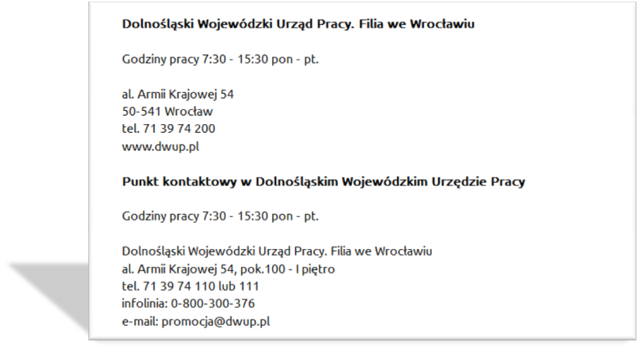

Gdzie znajdziesz projektodawców mogących dostarczyć potencjalnych pracowników, oferując wcześniej wymienione zachęty?
Osoby pozostające bez pracy do 30 roku życia
www.power.dwup.pl
Osoby powyżej 30 roku życia
www.rpo.dwup.pl

Slide 35
ZAPRASZAM DO KONTAKTU:
Zbigniew Ratajczak
Wydział informacji i pomocy technicznej
Dolnośląski wojewódzki urząd pracy
e-mail: zbigniew.ratajczak@dwup.pl, promocja@dwup.pl
tel. 71 39 74 110 lub 111
www.rpo.dwup.pl www.power.dwup.pl

